Slide 1
第十六章 联轴器、离合器及制动器
第一节 联 轴 器
一、联轴器的功用与分类
1、功用
联接两轴，并传递运动和转矩。
2、使用特点
被联接的两轴，只有在运动停止后经过拆卸才能彼此分开。

Slide 2
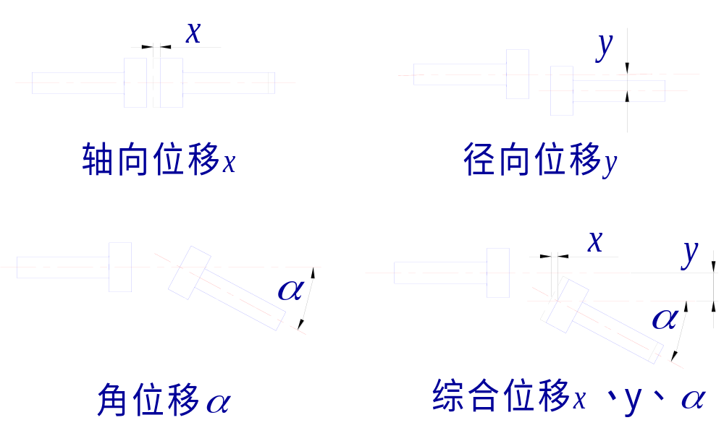
3、分类
刚性固定式联轴器
刚性联轴器
刚性可移式联轴器
联轴器
弹性联轴器

Slide 3
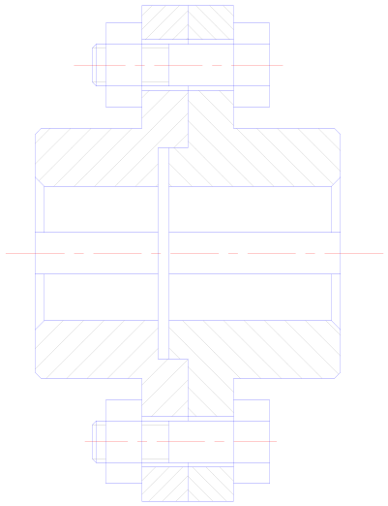
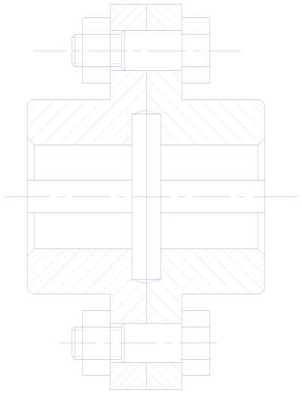
二、常用联轴器
（一）刚性固定式联轴器
常用：套筒式、夹壳式和凸缘式等 。
用凸肩和凹槽对中
用铰制孔螺栓对中
凸缘联轴器

Slide 4
应用场合
应用广泛，维护容易，对中精确可靠，要求准确保持凸缘端面与轴线垂直。适用于载荷较平稳的两轴联接，以及高速重载场合。

Slide 5
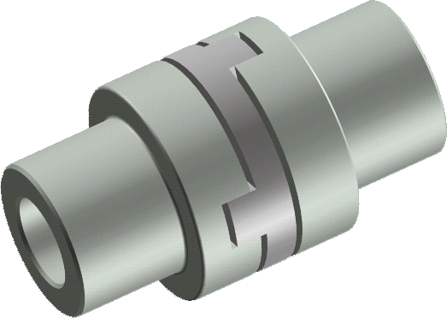
（二）刚性可移式联轴器
1．滑块联轴器
十字滑块联轴器

Slide 6
应用场合
一般适用于两轴平行但有较大径向位移，工作时无大的冲击和转速不高的场合。

Slide 7
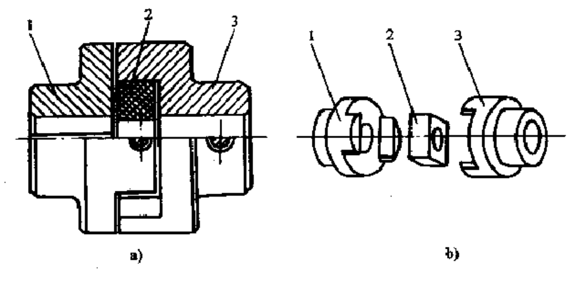
NZ挠性爪型联轴器
应用场合:
适用于传递转矩不大、转速较高、无剧烈冲击的两轴联接。

Slide 8
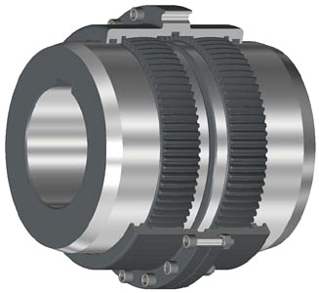
2．齿式联轴器
工作特点:
具有良好的补偿两轴作任何方向位移的能力。有利于增大联轴器的补偿综合位移的能力 。

Slide 9
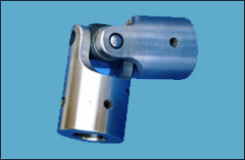
3．万向联轴器
十字轴万向联轴器

Slide 10
工作特点：
十字轴万向联轴器允许两轴之间有较大的角位移（35°～45 ° ）。但当角位移增大时传动效率降低。且从动轴的角速度ω₂呈周期性变化。

Slide 11
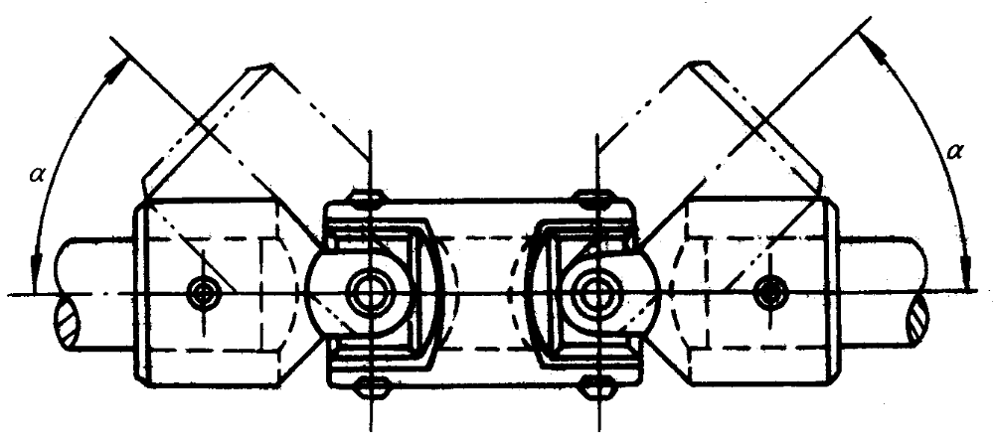
双万向联轴器
工作特点：
避免了从动轴回转速度的不均匀性。

Slide 12
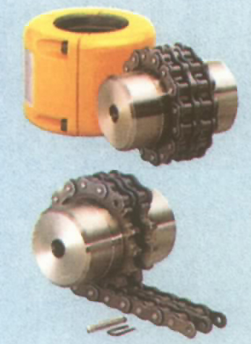
4．滚子链联轴器
滚子链联轴器

Slide 13
特点
优点：
结构简单，拆装方便，径向尺寸较小，重量轻，转动惯量小，效率很高，具有一定的补偿位移能力，工作可靠，使用寿命长，恶劣工作环境也能用，成本低。
缺点：
若离心力过大会加速各元件间的磨损和发热，不宜用于很高速度的传动；缓冲、减震能力不大，不宜在频繁起动、强烈冲击下工作。

Slide 14
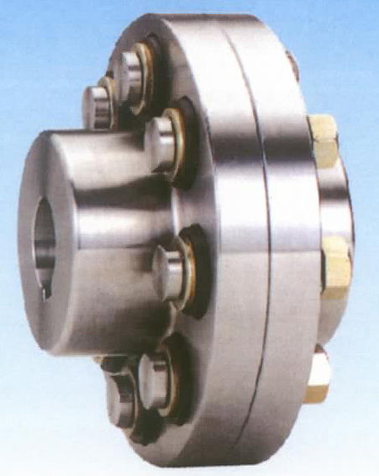
（三）弹性联轴器
几种用非金属弹性元件制成的弹性联轴器
弹性套柱销联轴器

Slide 15
特点
制造容易，装拆方便，成本较低，但弹性套易磨损，寿命较短。它适用于联接载荷平稳、需正反转或起动频繁的传递中、小转矩的轴。

Slide 16
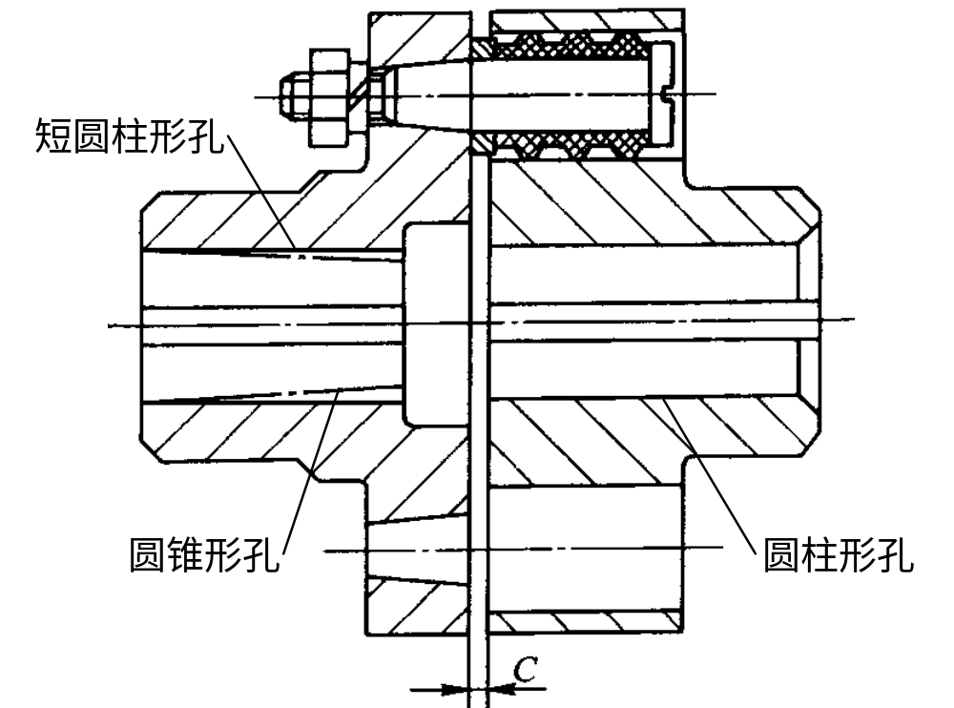
2．弹性柱销联轴器

Slide 17
特点
结构简单，传递更大转矩，有缓冲吸振能力，允许被联接两轴有一定的轴向位移及少量的径向位移和偏角位移。适用于轴向窜动较大、正反转变化较多和起动频繁的场合。由于尼龙柱销对温度较敏感，因此使用温度控制在–20~+70℃的范围内。

Slide 18
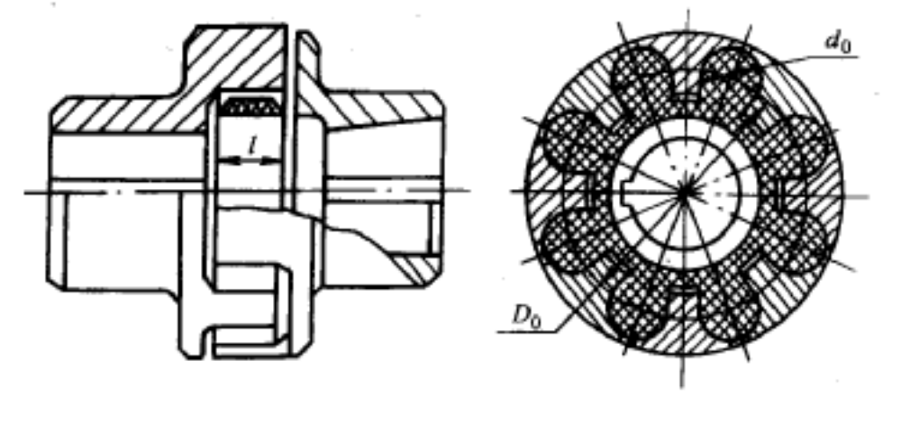
3．梅花形弹性联轴器
特点:
结构简单费用较低，具有良好的补偿位移和减震能力。

Slide 19
三、联轴器的选择
（一）联轴器类型的选择
选择原则：根据机器的工作特点、性能要求，结合联轴器的性能等选择。
1、对低速、刚性大的短轴，可选用刚性固定式联轴器；
2、对低速、刚性小的长轴，则宜选用刚性可移式联轴器；
3、对传递转矩较大的重型机械，可选用齿轮联轴器；

Slide 20
4、对需有一定补偿量，单向转动而冲击载荷不大的中、低速传动的水平轴的联接，可选用滚子链联轴器；
5、对高速轴，应选用弹性联轴器 ；
6、对轴线相交的两轴，则宜选用万向联轴器。

Slide 21
（二）联轴器型号尺寸的确定
计算转矩 ：
T_{C}=KT≤T_{n}
T–––名义转矩，
K–––载荷系数。见表16-1。

Slide 22
（三）主要零件的工作能力校核
防止因联轴器的失效而造成严重事故，有必要对其主要零件进行工作能力校核计算；

Slide 23
第二节 离合器
一、离合器的功用及分类
1.功用
用来实现机器工作时能随时使两轴接合或分离的装置。

Slide 24
2.分类
机械
电磁
操纵离合器
气动
液动
离合器
离心离合器
自动离合器
超越离合器
按接合元件的工作原理分：
嵌合式、摩擦式

Slide 25
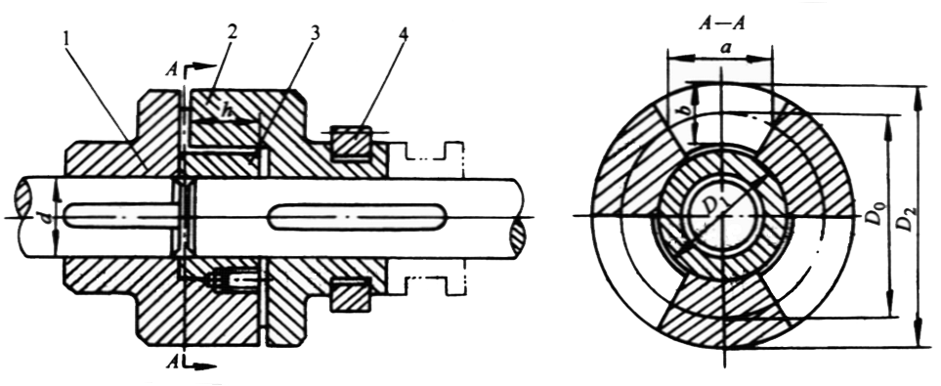
二、常用离合器
（一）操纵离合器
1．操纵式牙嵌离合器

Slide 26
牙嵌式离合器常用牙型
矩形：制造容易，接合、脱开困难，且牙与牙之间必须有间隙，不利于工作时反转。
梯形：强度较大，接合和脱开比矩形牙容易，牙侧间隙较小且在磨损后能补偿，可以避免在载荷和速度变化时因间隙而产生的冲击。
锯齿：强度最高，只能传递单向的转矩，若用倾角大的一面工作时，会因牙与牙之间产生很大的轴向力而迫使离合器分离。

Slide 27
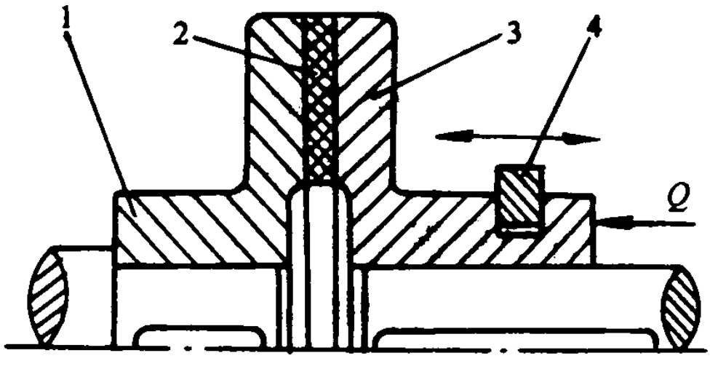
2．操纵式圆盘摩擦离合器
单盘式摩擦离合器
特点：
结构简单，分离彻底，但传递转矩能力受到结构尺寸的限制。

Slide 28
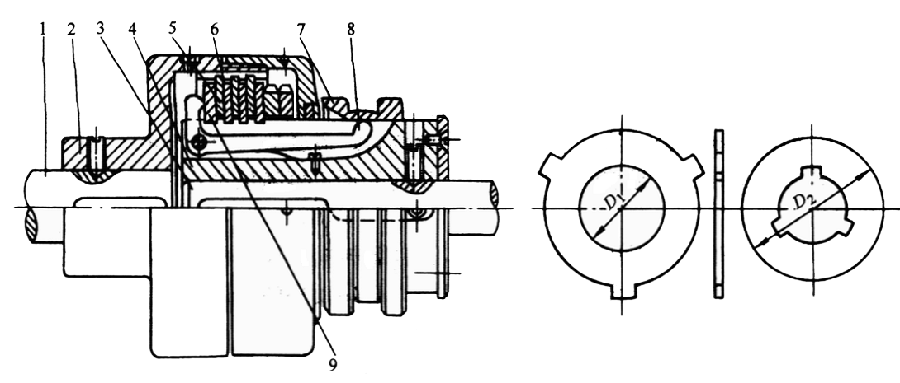
多盘式摩擦离合器
摩擦片数目多，传递转矩增大，但片数过多，将使各层间压力分布不均匀，易于出现离合不分明的现象。

Slide 29
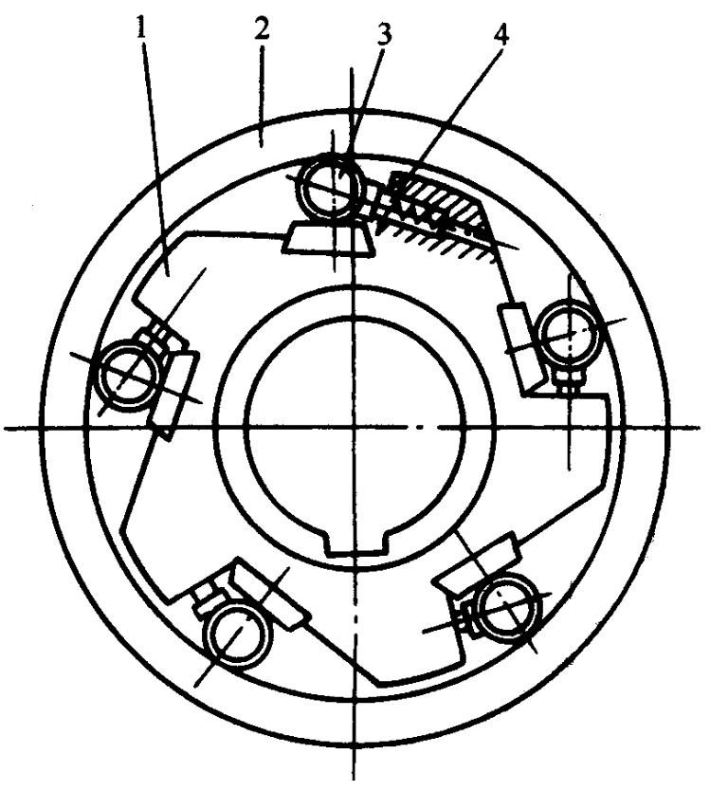
（二）自动离合器
1．超越离合器
特点：滚柱超越离合器能用于高速，但对制造精度和表面粗糙度都要求很高。

Slide 30
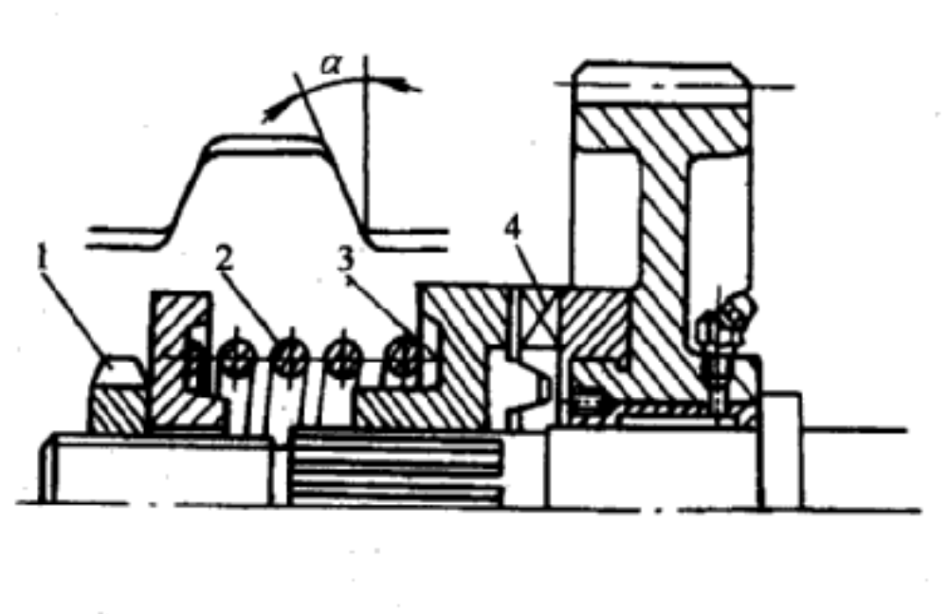
2．安全离合器
牙嵌安全离合器
特点：当转矩超过限值时，摩擦盘发生打滑，从而起到安全保护作用。

Slide 31
三、离合器的设计
设计应满足接合平稳、分离彻底、动作准确可靠，结构简单、操纵省力、使用寿命长等基本要求。

Slide 32
第三节 制动器
1、制动器功用
用来减低机械速度或迫使机械停止的装置。
制动原理：常采用摩擦制动。
组成：制动器主要由制动架、摩擦元件和驱动装置三部分组成。

Slide 33
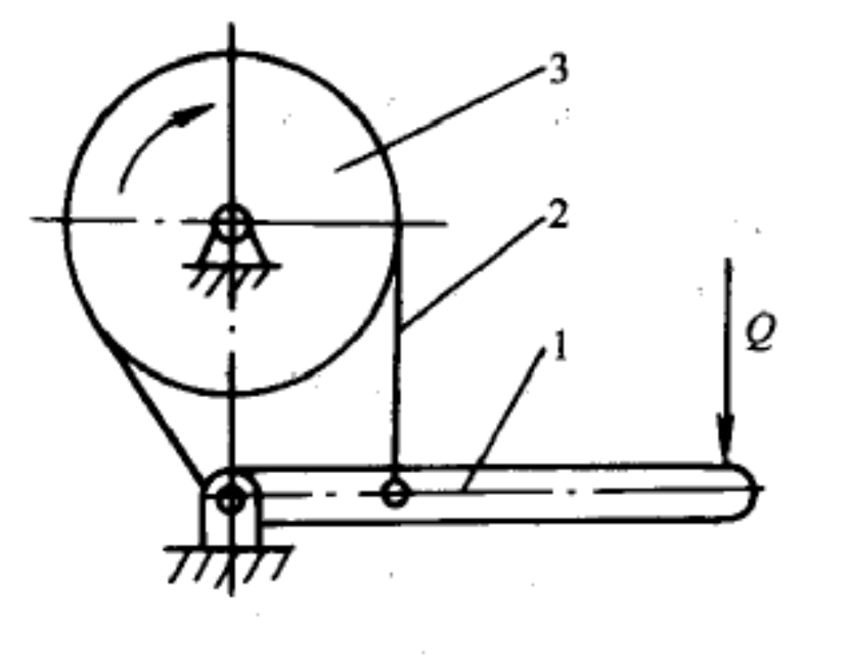
2、几种常用制动器的基本原理
（1）带式制动器
特点： 适合于中小载荷的机械及人力操纵的场合。
带式制动器工作原理图

Slide 34
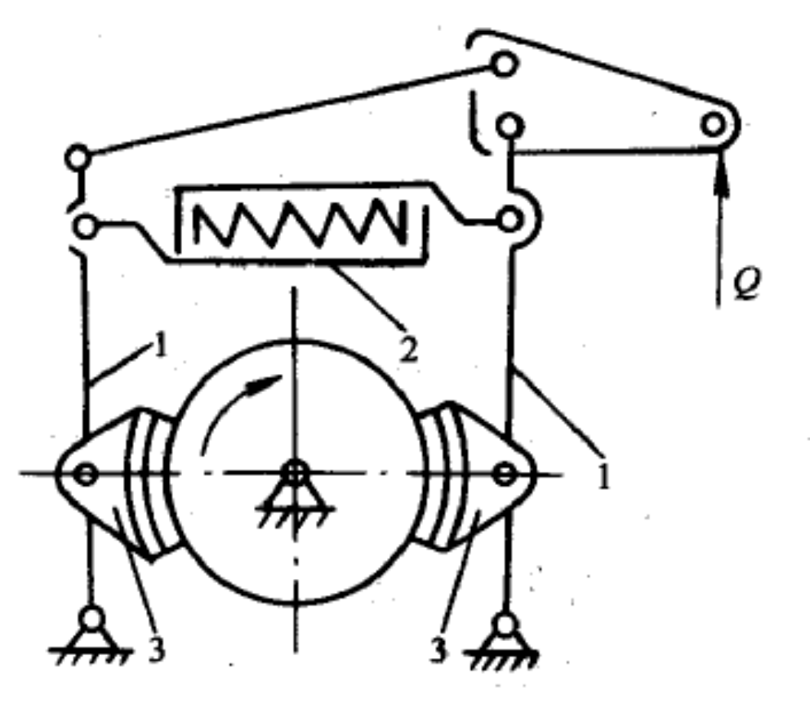
（2）闸瓦制动器
闸瓦制动器工作原理图

Slide 35
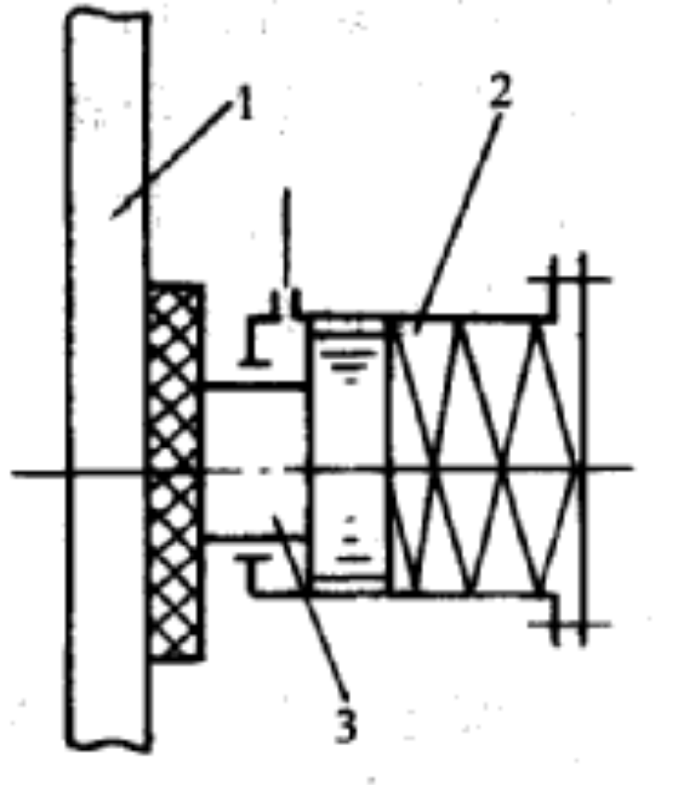
（3）点盘式制动器
特点：
结构简单，散热条件好，但制动力矩不大。

